Slide 1
Synodes SUR LA FAMILLE 2014-2015
Repères sur une démarche de toute l’Église catholique

Slide 2
Quatre temps
L’idée du Synode sur la famille
La préparation du Synode
Le Synode extraordinaire d’octobre 2014
La suite du Synode

Slide 3
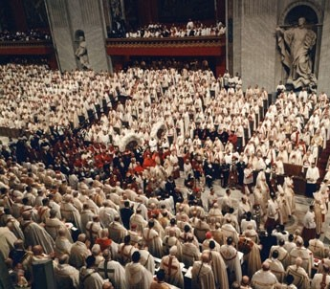
1. L’idée du synode
Elle vient de très loin.
Au moment du Concile Vatican II, déjà, la constitution « Gaudium et Spes » a consacré tout un chapitre (II, § 47 – 52) à la famille et des discussions – parfois âpres – évoquaient la question des divorcés-remariés ou du contrôle des naissances.

Slide 4
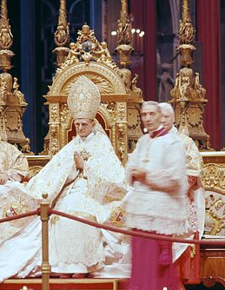
1. L’idée du synode
Le pape Paul VI demanda alors au Concile de laisser de côté la question du contrôle des naissances.
En juillet 1968, sortait l’encyclique « Humanae Vitae » qui fut reçue comme un « non » à la pilule et commentée par les épiscopats occidentaux par une invitation à vivre les situations diverses par chacun selon sa conscience.

Slide 5
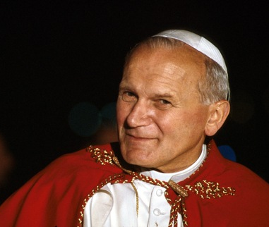
1. L’idée du synode
Jean-Paul II (pape de 1978 à 2005), théologien moraliste, qui avait joué un rôle important dans l’encyclique de Paul VI va beaucoup développer la réflexion de l’Église sur la famille.
Le premier synode qu’il convoque pour octobre 1980 a pour thème "La famille chrétienne".
Il en sortira l’année suivante l’exhortation apostolique "Familiaris Consortio"

Slide 6
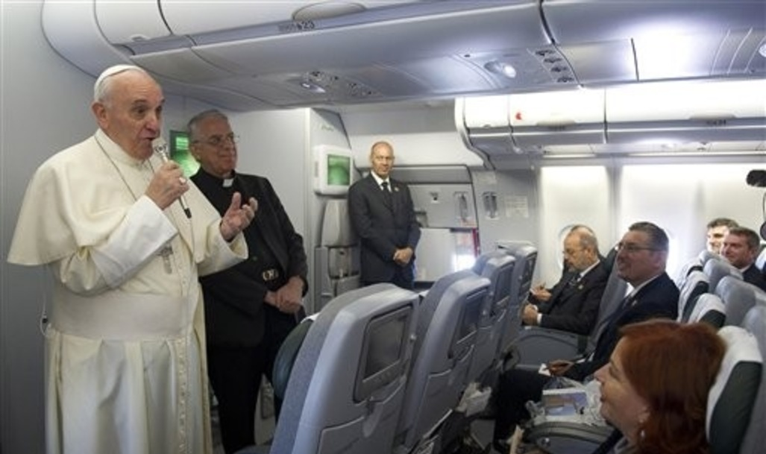
1. L’idée du synode
« Il faut repenser toute la pastorale matrimoniale… »
Juillet 2013, dans l’avion pour Rio, devant les journalistes

Slide 7
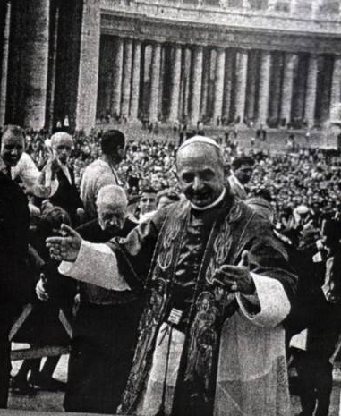
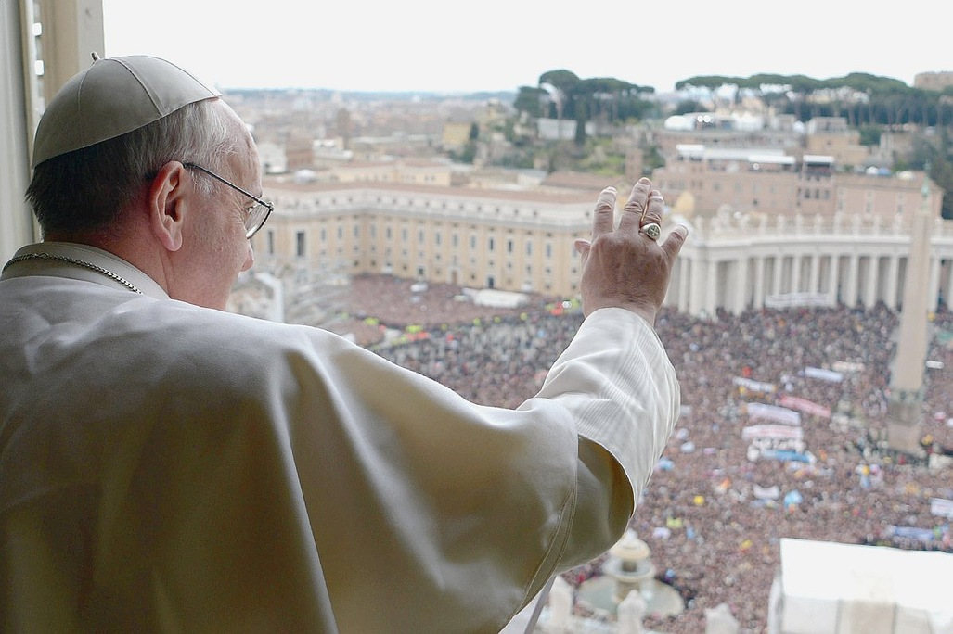
1. L’idée du synode
L’institution du synode romain mise en place par Paul VI à l’époque du Concile a connu une évolution dans laquelle Jean-Paul II et Benoît XVI ont mis leurs marques. En choisissant de convoquer un synode, le pape François ajoute sa propre marque :
Il veut « des consultations réelles, pas formelles » et prend part aux réunions de préparation.
Il convoque deux synodes complémentaires, un extraordinaire pour 2014, l’autre ordinaire pour 2015.
Nous sommes donc dans une période inter-synodale.

Slide 8

2. LA Préparation du synode
La convocation du double synode, en date du 8 octobre 2013, annonce quatre moments :
Un Synode extraordinaire pour le 5 – 19 octobre 2014 "Défis pastoraux de la famille dans le contexte de l’évangélisation"
Une rencontre mondiale des familles à Philadelphie (sept.2015)
Un Synode ordinaire fin 2015
Une exhortation apostolique conclusive (en 2016 ?)

Slide 9

2. LA Préparation du synode
Structure du questionnaire
1. Sur la diffusion des Saintes Écritures et du Magistère de l’Église concernant la famille
2. Sur le mariage selon la loi naturelle
3. La pastorale de la famille dans le contexte de l’évangélisation
4. Sur la pastorale pour affronter certaines situations matrimoniales difficiles
5. Sur les unions de personnes du même sexe
6. Sur l’éducation des enfants au sein de situations de mariages irréguliers
7. Sur l’ouverture des époux à la vie
8. Sur le rapport entre la famille et la personne
9. Autres défis et propositions
Une fois ce programme annoncé, sur la base d’un questionnaire rédigé pour les évêques, est mise en place une consultation un peu improvisée en direction de tous les fidèles :
Le questionnaire voit sa destination initiale changée : vers tous les fidèles.
Le diocèse de Lyon réécrit le questionnaire pour le rendre « plus accessible ». Il arrive fin novembre pour être retourné avant Noël au diocèse.
1700 réponses arrivent au diocèse dont la synthèse ne sera pas rendue publique. Certaines réponses sont passées par ailleurs,,,

Slide 10
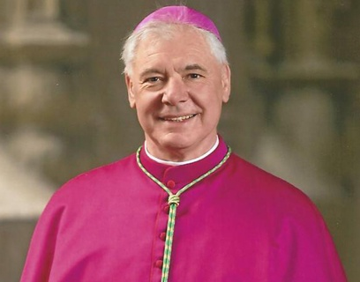
2. LA Préparation du synode
À la curie romaine, les réactions sont presque immédiates : avant même la sortie du questionnaire, dès le 23 octobre, paraît dans l’Osservatore Romano un article de Mgr Gerhard Müller, qui préside la Congrégation pour la Doctrine de la Foi : "Sur l’indissolubilité du mariage et le débat sur les divorcés remariés civilement et les sacrements".

Slide 11
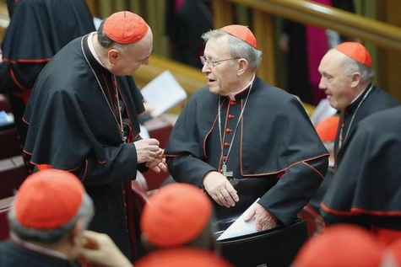
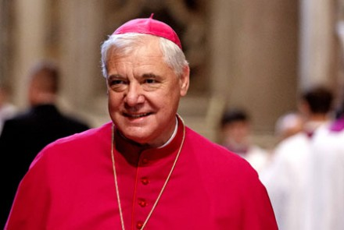
2. LA Préparation du synode
Lors du consistoire (réunion des cardinaux avec le pape) des 20-22 février 2014, deux évènements sont à noter :
Mgr Gerhard Müller est promu cardinal par le pape François.
"Pour introduire à une discussion pastorale", le cardinal Walter Kasper, ancien responsable du Conseil Pontifical pour l’unité chrétienne prononce un discours sur le thème synodal "L’Evangile de la famille". Le pape fait savoir son intérêt pour le propos tenu.

Slide 12

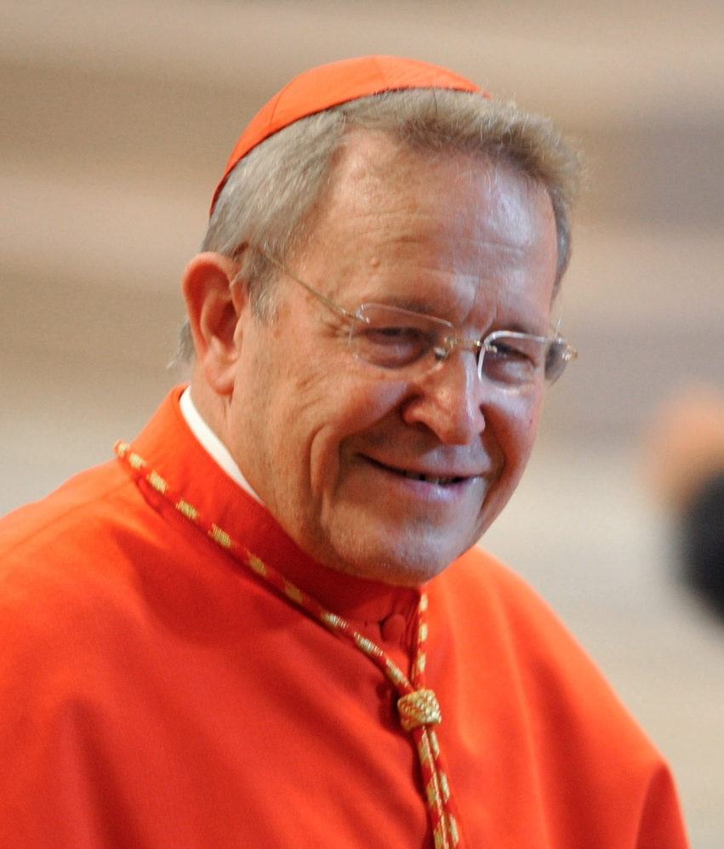
2. LA Préparation du synode
Le discours du Cardinal Kasper sera diffusé, traduit et imprimé. Il propose une réflexion en six étapes :
  Découvrir d’une nouvelle façon l’Evangile de la famille
  La famille dans l’ordre de la création.
  Structures du péché dans la vie de famille.
  La famille dans l’ordre chrétien de la rédemption.
  La famille comme église domestique
  A propos du problème des divorcés-remariés.

Slide 13
2. LA Préparation du synode
Le questionnaire et l’exposé du Cardinal Kasper contribuent à libérer la parole et les interventions se multiplient dans tous les sens, même si le débat tend à se focaliser sur deux aspects de la question des divorcés-remariés :
La suggestion d’une possibilité de deuxième mariage après échec du premier
La demande de prévoir un accès aux sacrements pour les divorcés-remariés
( particulièrement l’eucharistie)

Slide 14

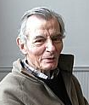

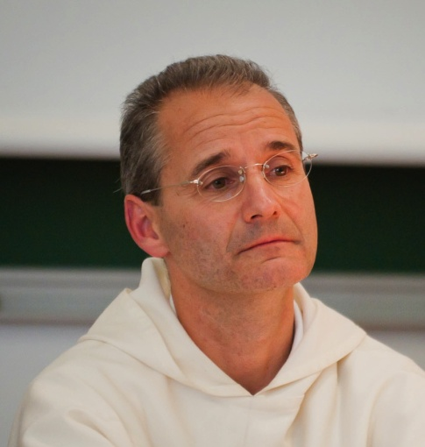
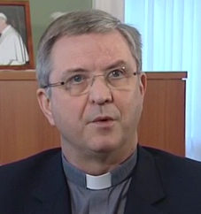
2. LA Préparation du synode
Le débat se développe surtout dans la presse catholique à travers des entretiens accordés à des personnalités, des articles de théologiens ou de canonistes, et de courriers des lecteurs fournis.
Parmi les interventions qui vont avoir le plus de retentissement en France, on peut relever les avis de :
Philippe Bacq (Etudes) sur l’aspect exégétique,
Mgr Jean-Paul Vesco, évêque d’Oran (La Vie) sur l’aspect canonique,
Mgr Johan Bonny, évêque d’Anvers (via Internet) sur l’aspect pastoral,
Le cardinal Gerhard Müller (livre collectif)…
Une crainte se dessine : la qualité du dialogue se maintiendra-t-elle ?

Slide 15
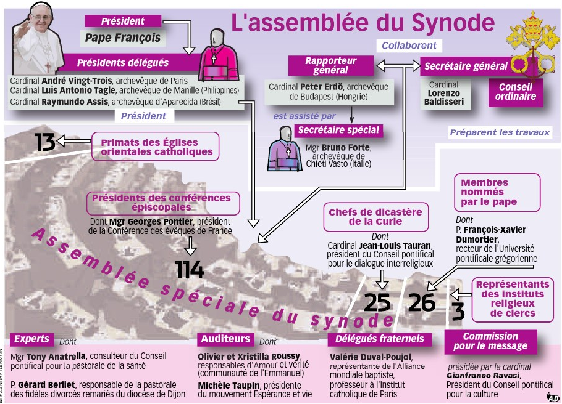
3. Le synode Extraordinaire d’octobre 2014
253 personnes ont été convoquées pour prendre part au Synode extraordinaire du 5 au 19 octobre 2014, plus des experts, des auditeurs et des délégués fraternels
Tableau extrait de La Croix du 4-5 octobre 2014, p.4

Slide 16
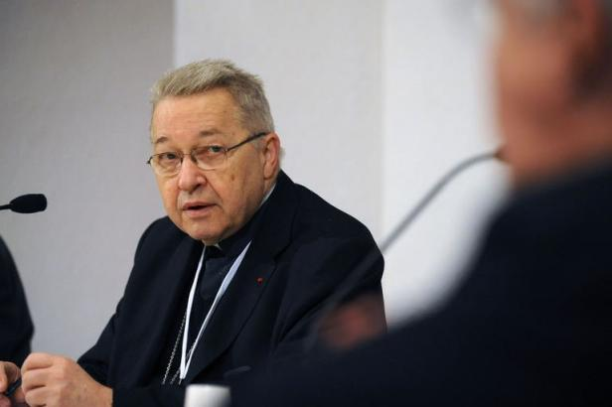
3. Le synode Extraordinaire d’octobre 2014
« [L’objectif est de] manifester combien l’expérience du mariage est une espérance pour ceux qui la vivent et même pour tous les autres. Le mariage peut être difficile, il est fragile, mais il dit quelque chose sur Dieu, sur la société et sur l’avenir. Il faut que nous parvenions à exprimer de façon intelligible notre confiance dans l’amour conjugal, dans l’engagement des époux parce que nous pensons que c’est bon pour l’humanité. »
Cal André Vingt-Trois
Propos recueilli dans La Croix du 4-5 octobre 2014, p.5

Slide 17
3. Le synode Extraordinaire d’octobre 2014
«Il ne s’agit pas de chercher à plaire au pape ou de ne pas dire ce qui ne plairait pas au pape, mais de dire ce que nous pensons»
«Il ne s’agit pas de dégager une majorité sur une proposition mais de faire grandir un consensus dans l’Église»
Cal André Vingt-Trois
Propos recueillis dans La Croix du 7 octobre 2014, p.26

Slide 18
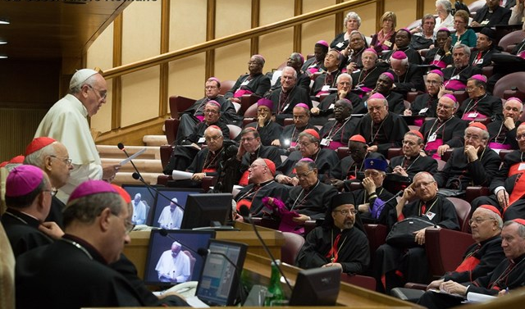
3. Le synode Extraordinaire d’octobre 2014
La première semaine, chaque journée commença par quelques témoignages liés à des situations familiales spécifiques, puis se poursuivit par des prises de paroles successives, brèves et intenses.
La situation des divorcés-remariés et la question de l’homosexualité sembla dominer les débats en début de semaine, mais des réactions venues de pays du Sud trouvèrent ces problématiques trop européennes et partagèrent leurs interrogations sur la polygamie ou l’infertilité.

Slide 19
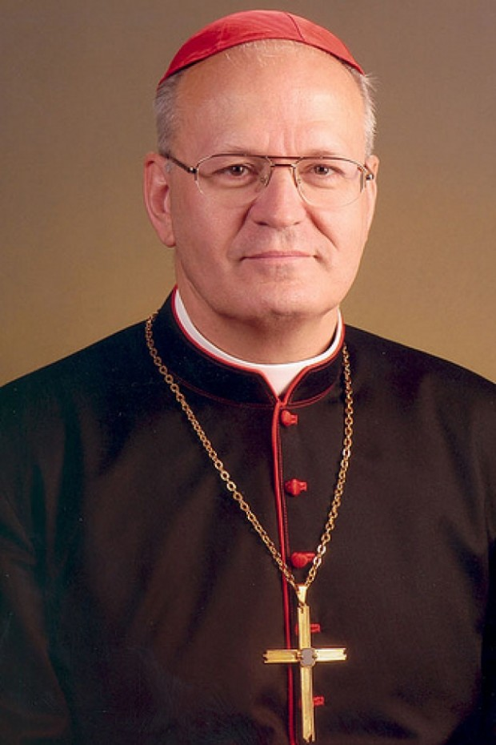
3. Le synode Extraordinaire d’octobre 2014
Au début de la deuxième semaine, un rapport provisoire de 10 pages sur la première semaine rédigé sous la responsabilité du Cardinal Peter Erdö (et revu par le pape François) provoqua des mouvements divers dans l’assemblée et en dehors car il avait été communiqué aux médias. XX
Cal Peter Erdö

Slide 20
3. Le synode Extraordinaire d’octobre 2014
La deuxième semaine était organisée sur la base de 10 groupes linguistiques qui pouvaient reprendre les questions posées dans le rapport provisoire et aider à la rédaction d’un document final confié à un groupe déjà constitué de six personnes nommées par le pape. XX
Le document final a été voté au terme du Synode, à la majorité requise des 2/3 pour 59 des paragraphes, à la majorité simple pour 3 paragraphes qui portaient sur les divorcés-remariés (§ 52 avec 61% des voix – § 53 avec 57% ) et sur les personnes homosexuelles (§ 55 avec 64% des voix).
Finalement complété par les Questions pour la réception et l’approfondissement de la Relatio Synodi XX

Slide 21
3. Le synode Extraordinaire d’octobre 2014
Le Pape a conclu le synode par un discours percutant en soulignant:
L’esprit de collégialité et de synodalité
Le risque de 5 tentations
Une véritable expérience d’Eglise, dans son unité, sa fidélité à l’Evangile, à l’accueil sans peur dans la miséricorde.
La « Relatio Synodi » est la « lineamenta » pour la réflexion des conférences épiscopales dans la perspective du Synode de 2015. XX

Slide 22
3. Le synode Extraordinaire d’octobre 2014
Le large écho médiatique des débats va retenir surtout les controverses autour de la discipline du mariage, l’accueil des divorcés-remariés aux sacrements et l’accueil des personnes homosexuelles.
La transparence voulue des échanges et leur transcription par les médias n’amèneront pas toujours que de la clarté pour ceux qui ne participent pas au Synode et surtout pour ceux qui sont loin de l’Église.
Certains sont même déroutés par le style des débats qui montrent publiquement une diversité de positions qui a toujours existé mais qu’une certaine tradition ecclésiale s’efforçait de cacher.

Slide 23
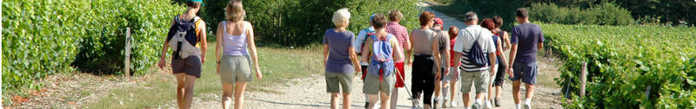
4. LA SUITE DU synode
Le Synode extraordinaire vise à mettre toute l’Église en état synodal.
« Synode » est un terme grec composé (Sun-odoς) pour dire « chemin ensemble »
Quelques repères pour ce chemin ensemble

Slide 24
4. LA SUITE DU synode
Le but de la marche
La manière de marcher
Le rythme de la marche
Les obstacles du terrain
L’environnement

Slide 25
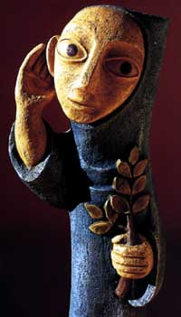
4. LA SUITE DU synode
Le but de la marche
On a pu entendre des journalistes dire que "l’Église [allait] peut-être se mettre enfin à l’écoute du monde" : ce n’est pas le but.
Le but, c’est d’écouter ensemble ce que Dieu veut nous dire dans les circonstances nouvelles où nous sommes avec tous les humains et d’accepter le risque de la conversion.

Slide 26
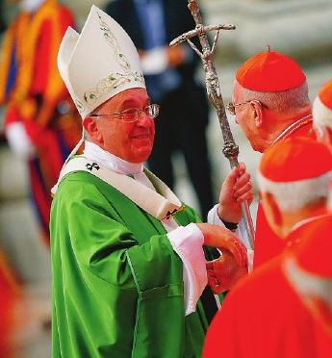
4. LA SUITE DU synode
La manière de marcher
Elle a été assez clairement indiquée par le pape François à la veille de l’ouverture du Synode :
il faut faire place à trois dons de l’Esprit :
L’écoute
La confrontation
Le regard vers le Christ

Slide 27
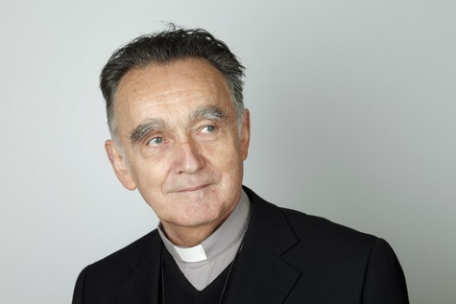
4. LA SUITE DU synode
La manière de marcher
Mgr Georges Pontier
De retour du Synode , les deux évêques français présents au Synode ont invité les fidèles à "reprendre certains éléments de la relatio finale, réfléchir et se laisser interroger".
[...]être une Eglise de la miséricorde et du réconfort, une Eglise qui accompagne, qui marche au pas de l’autre, surtout lorsqu’en son cœur il cherche le Seigneur. C’est dans nos diocèses que nous poursuivrons ce travail de réflexion, de conversion, d’écoute
de ce que nous dit l’Esprit sur
« la vocation et la mission de la famille dans l’Eglise et dans le monde »
(Lourdes 9 novembre 2014)
Cal André Vingt-Trois
« Si on reste chacun sur ses positions d’école, on n’arrivera pas à trouver l’unité. »

Slide 28
4. LA SUITE DU synode
Le rythme de la marche
Il doit tenir compte de deux paramètres :
Le temps nécessaire de la maturation par les échanges
Les échéances indiquées par le calendrier synodal
Une assemblée des évêques de France est prévue sur la question en mars 2015

Slide 29
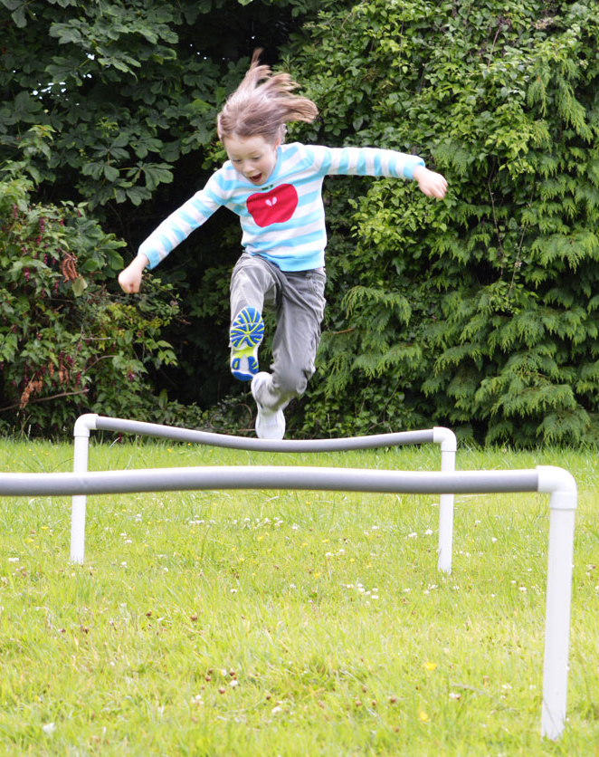
4. LA SUITE DU synode
Les obstacles du terrain
Obstacles théologiques
Par-delà chacune des questions posées dans le débat (indissolubilité, « état de péché », participation aux sacrements…) repérer comment des disciplines très différentes sont amenées à se croiser :
  exégèse
  sacramentaire
  liturgie
  droit canonique
  spiritualité
  histoire
  ecclésiologie…

Slide 30
4. LA SUITE DU synode
Les obstacles du terrain
Obstacles pastoraux
La question du rapport entre le légal et le moral
La question du rapport entre le « modèle » familial et les échecs qu’il rencontre
La question des situations très différentes entre les continents
La question du témoignage ecclésial dans une société sécularisée

Slide 31
4. LA SUITE DU synode
Les obstacles du terrain
Obstacle du lien entre le pastoral et le théologique
Il ne peut être question de choisir l’un contre l’autre : ce serait rejouer le psychodrame de Vatican II et de ses suites intégristes.

Slide 32

4. LA SUITE DU synode
L’environnement
Si notre but est de témoigner de l’écoute du Christ, nous ne pourrons négliger les questions de la communication avec notre société et sa culture (en pensant particulièrement au monde des journalistes) tels qu’ils sont…

Slide 33
4. LA SUITE DU synode
L’archevêque rappelle que le deuxième volet du synode aura lieu l’an prochain autour de « la vocation et la mission des familles dans l’Eglise et dans le monde ». Entre temps, les diocèses sont appelés à plancher sur le sujet en ayant le souci d’écouter
Mgr Georges Pontier,
le 4 novembre 2014
à l’assemblée des évêques de France
« le témoignage des très nombreux baptisés qui s’efforcent de vivre à la lumière de l’Évangile et de l’enseignement de l’Église leur vie de couple et leur vie de famille au cœur de leur existence et de tout ce qui leur arrive. » XX

Slide 34
4. LA SUITE DU synode
Et nous ?

